Slide 1
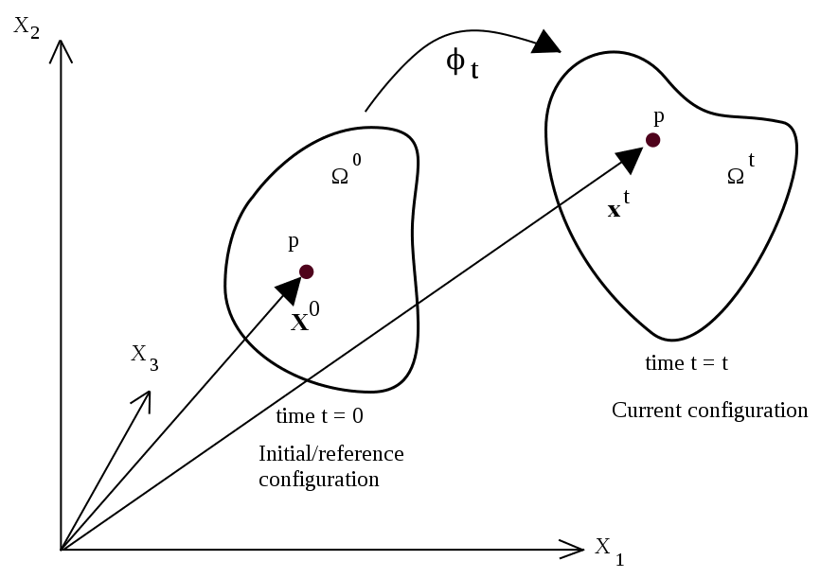









$$φ$$
$$x_{2}$$
$$x=φ(x, 0)$$
$$X=φ(X, 0)$$
$$x_{3}$$
$$t=t$$
Deformed configuration
$$t=0$$
Undeformed configuration
$$x_{1}$$
$$ℬ$$

